Slide 1
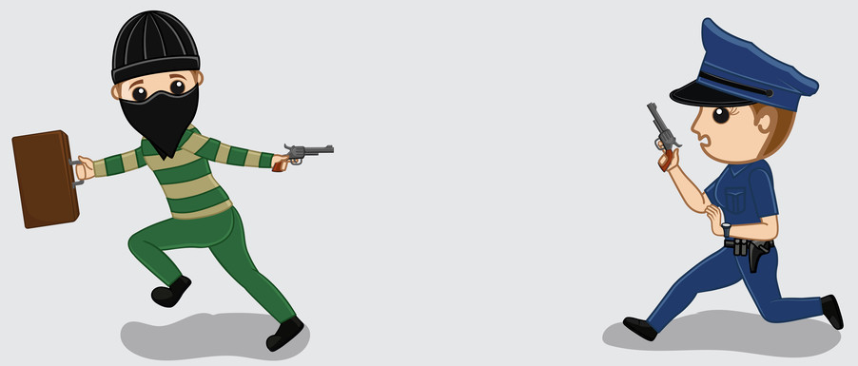
校園突發事件處置原則
—以歹徒入侵校園、隨機殺人
以及爆料物等人為災害狀況為例
主講者：康麗娟

Slide 2
請問
․有哪些人會有企圖的闖進學校？
․這些人最喜歡在什麼時候進入學校？
․教師不在時。 ․課間、午間休息時。
․上課前、放學後。 ․天氣燥熱時。
․慶典、活動多時。 ․寒暑假期間。
․他們最可能會在學校的那些地方？
廁所、地下室、樓梯間、屋頂陽台、校園死角等偏僻隱蔽處
運動或遊戲場所、專科教室、活動中心…
․這些人進入學校有可能做什麼事？
遊蕩、偷竊、侵擾、破壞、衝突…

Slide 3
2015年5月29日 人魔闖校園 小二女遭割喉 29歲失業男子龔重安闖入文化國小，隨機挑選一名小二女童在廁所將她割喉殺害，龔男犯後打電話報警「我殺人了！」，被逮後自稱受幻聽責備「很沒用」，因壓力大，決定「奪命紓壓」。
2015年7月20日 「我要學鄭捷殺人」 三峽國中生持菜刀砍2人 新北市三峽昨晚也發生國中生隨機砍人案，一名15歲國中生接近晚間11點時，在三峽北大特區持菜刀沿街砍傷1男1女，所幸都沒生命危險，警方在台北大學側門附近將嫌犯逮捕，沒想到他竟大喊：「我要學鄭捷殺人！」

Slide 5
隨機殺人6大類型之台灣案例

Slide 6
開放的校園
開放的校園
開放的校園
開放的校園
一切從陌生人（歹徒)闖入校園開始

Slide 7
․外人進入校園學校老師該怎麼處理？
․學生看到陌生人進入校園該怎麼做？
訪客識別證—落實校園登記制
通報
監視器—了解歹徒現在位置
暗號—做好防護措施

Slide 8
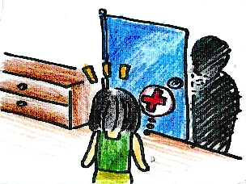
校園人為災害狀況緊急應變處理
歹徒入侵校園綁架學生
一、首重對師生人身安全之保護，避免造成傷亡。
二、確認訊息後立即向110報案、通報教育局、教育部校
安中心。
三、通知校長、導師、主任，啟動緊急應變小組，並連絡
家長。
四、隔離脅持區域，劃出危險範圍，嚴禁人員進出。
五、以先期了解及控制現場狀況為主，穩定歹徒情緒，直
至警方人員到場，再配合其相關作為。

Slide 9
狀況處理
【第一階段─接獲報告時】
一、簡要詢問通報者：
(一)被脅持學生為何人（年級、科、班）?目前身處何地?
事發概要及目前狀況?
(二)歹徒是否當場提出訴求，是否有自殘、傷人之顧慮?
(三)詢問是否已有其他傷者，現況如何？
二、通知全校師生進入安全區域（如教室)，進行校園安
全巡查。
三、啟動緊急應變機制，緊急應變中心除必要留值人員外，
餘立即趕赴現場協助。
四、立即向110報案並通報教育局、教育部校安中心。
五、如有傷者，須同時通報救護車立即送醫。

Slide 10
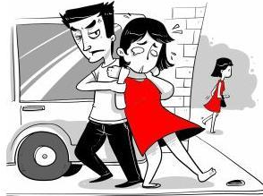
狀況處理
【第二階段─現場處理】
一、學校人員趕赴現場，並封鎖校內通往校外各通道。
二、發現歹徒時，即與其對話儘量安撫其情緒，拖延時
間等待警方抵達，確保學生安全。
三、疏導其他同學勿接近歹徒所在位置。
四、派員巡視學校週邊，並觀察現場附近有無其他可疑
人員，蒐集相關線索資訊供警方偵辦。
五、指揮官綜理全般狀況並對外發言
六、瞭解學生背景資料並與家長聯繫。

Slide 11
狀況處理
【第三階段─後續處理】
一、配合警方管制，嚴禁無關人員接近。
二、瞭解警方處理進度、情形，隨時向教育局彙報。
三、獲救學生轉介輔導室實施個別心理輔導。
四、對於間接涉入學生實施團體輔導或個別輔導。
五、持續與受害學生、家長連繫，瞭解其近況，表達關懷。
六、召開檢討會，瞭解歹徒進入校園方式及校園管理疏漏
之處，並陳報教育部校安中心，防範類似案發生。

Slide 12
爆裂物恐嚇事件
事件特徵與注意事項：
一、炸（詐）彈恐嚇事件，對師生心理情緒及校園安寧均會
產生鉅大影響，甚至造成重大傷亡。因此，處理時需秉
持「寧可信其有」的態度，並以師生安全為最優先考量。
二、發現可疑爆裂物，需以平和方式，勸導人員遠離現場，
設置警戒線，封鎖現場，避免產生驚恐狀況。並把握距
離愈遠，安全愈高的疏散原則。
三、可疑爆裂物處理，需由警方專業防爆處理人員負責，餘
任何人均不可以手、竹竿、水注或其他工具碰觸可疑爆
裂物。
四、接獲炸彈恐嚇電話時，若有擴音設備，應即開啟，以利
其他同仁向警方報案或錄音，與歹徒對話時，儘可能拖
延通話時間，記錄通話內容，辨識對方之性別、口音、年齡及電話之背景聲音等，並好言相勸，請其自動排除危害。

Slide 13
狀況處理：
【第一階段─接獲報告時】
一、立即校長報告，啟動緊急應變小組，同時向警方報案，
請防爆小組前來處理。
二、校安中心留值一人，作業管制組全體人員立即趕至現
場協助處理。
三、通報教育局及教育部校安中心。

Slide 14
【第二階段─現場處理】
一、由指揮官指揮，避難引導組引導現場師生立即離開現場，
現場出口准出不准進。
二、如在室內將所有門窗打開以減輕爆震威力，關閉電源、火
源，並將可移動之油源搬離，防止引發火災。
三、於爆裂物放置處設置第一道封鎖線，並派員警戒，防止有
人企圖移動或接近可疑爆裂物。
四、協請總務處，於週邊建立第二道封鎖線、第三道封鎖線。
六、敏銳觀察現場附近有無可疑人員，蒐集相關線索資訊供
警方偵辦。
七、耐心等待警方人員抵達，再將現場交由警方處理。
八、警方抵達後第一道封鎖線內，由警方接管，第二、三道
封鎖線，則由校安中心、總務處等持續管制，直至狀況
解除為止。
九、緊急應變小組指派發言人統一對外發言。

Slide 15
【第三階段─後續處理】
一、協助警方調閱校門口及相關位置之監視影帶並要求
師生如發現與本案相關之可疑人、事、物，均要立
即向校安中心反映。
二、警方防爆小組移爆裂物後，召開緊急應變小組會議，
決定學校是否繼續上課，並向教育局及教育部校安
中心通報。
三、緊急應變小組應考量運用校內各種媒體、網路，對
外說明學校對此事件之處理情形。
四、請教師對學生作心理輔導，運用機會教育加強學生
對可疑爆裂物之認識與防處要領。

Slide 16
校園緊急事件發生後之處理流程

Slide 17
學校自我檢視
＊大門管制人員進出是否落實？
＊校園課間巡查是否落實？
＊校園危險熱點是否加強巡視？
＊早到校或晚離校學生安全照顧是否落實？
＊學校與轄區派出所、社區志工、巡守隊有合作？
＊是否熟悉校園安全事件通報與處置流程？

Slide 18
校園緊急事件之處理

Slide 19
在面對危險的時候，
首先要學會保護自己的生命，
「一 要迅速離開現場，
二 高聲呼救，
三 尋找機會報警」。
謝謝聆聽 敬請指教

